Slide 1
台北科技大學，經管系，陳擎文
ChatGPT
翻譯應用
沉浸式翻譯

Slide 2
ChatGPT的翻譯品質接近真人翻譯

Slide 3
ChatGPT 的翻譯品質
ChatGPT 的翻譯品質非常出色，幾乎達到人類水平
相比之下，其他的翻譯工具，例如
Google 翻譯、Bing 翻譯、Amazon 翻譯等，
雖然也是基於神經機器翻譯 (NMT) 的技術，
但它們的翻譯品質並沒有比 ChatGPT 更優秀

Slide 4
ChatGPT 的翻譯品質
網路的這些翻譯工具的真正缺點：
Google 翻譯、Bing 翻譯、Amazon 翻譯等，
這些翻譯工具通常只是根據字面翻譯，而不是重新理解再翻譯，
因此可能會出現一些錯誤或不自然的翻譯結果

Slide 5
ChatGPT 的翻譯品質
例如：在翻譯武俠小說中的「千秋萬載，一統江湖」這句話時，
(1). Google 翻譯和 Bing 翻譯：
都直接將「江湖」翻譯成「rivers and lakes」，
(2).而 ChatGPT 則能夠將其轉化成「the world under one rule」，更符合原文的意境

Slide 6
ChatGPT 的翻譯品質
ChatGPT 的翻譯品質，有以下優點：
1.準確性：ChatGPT 的翻譯準確度較高，可以準確地翻譯語言中的含義。
2.流暢性：ChatGPT 的翻譯流暢，生成的文字與原文相似。
3.創造性：ChatGPT 可以生成具有創意的翻譯，例如翻譯詩歌、歌詞等。

Slide 7
如何把任一網頁
根據段落
做比對翻譯

Slide 8
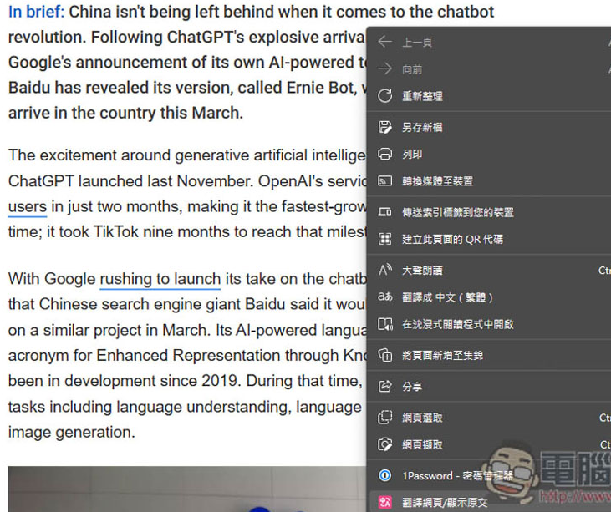
把任一網頁根據段落做比對翻譯

Slide 9
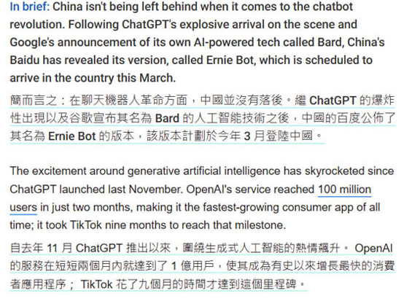
把任一網頁根據段落做比對翻譯

Slide 10
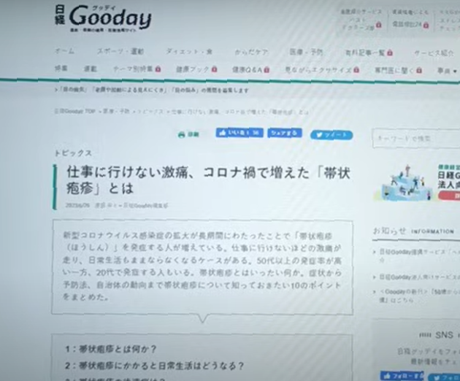
日文網頁

Slide 11
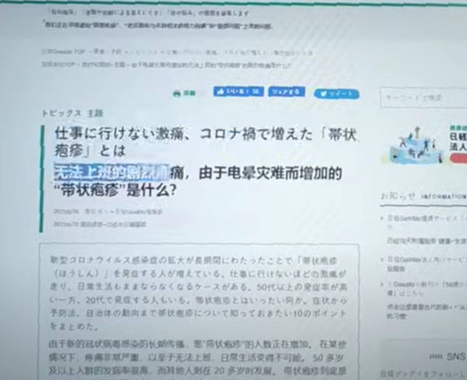
日文網頁

Slide 12
把youtube的
影片英文字幕
做比對翻譯

Slide 13
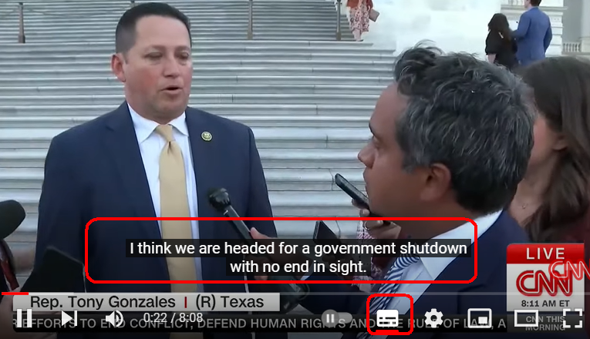
youtube的原本影片字幕
找任何一個新聞影片，打開英文字幕：

Slide 14
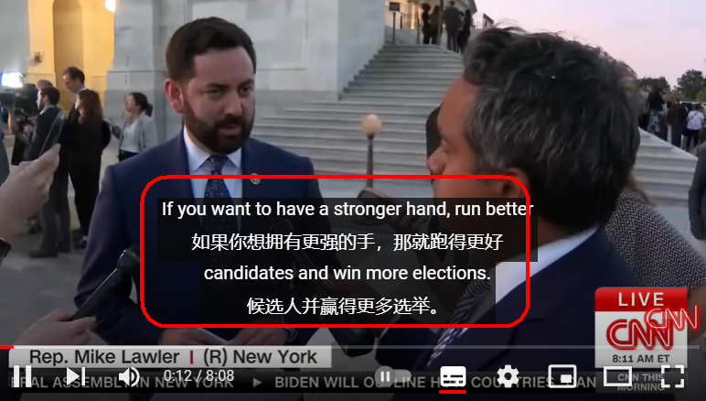
把youtube的影片字幕做比對翻譯
找任何一個新聞影片，打開英文字幕：

Slide 15
沉浸式翻譯外掛套件
的優點

Slide 16
在chrome安裝沉浸式翻譯外掛套件
主要特性：
1.沉浸式閱讀外文網站
進行雙語對照翻譯，因此得名“沉浸式翻譯”。
2.強大的輸入框翻譯
可以設定『Google搜索，或ChatGPT』 等工具的雙語即時對話體驗。
3. 高效的檔案翻譯：
一鍵匯出雙語電子書，
同時支持 PDF、字幕、TXT 等檔的即時雙語翻譯。

Slide 17
在chrome安裝沉浸式翻譯外掛套件
4.創新的滑鼠懸停翻譯：
僅需將滑鼠停留在任意網頁的任意段落上，相應的譯文就會立即出現在段落下方。
5.深度定制優化主流網站：
針對 Google、Twitter、Reddit、YouTube、彭博社、華爾街日報等主流網站進行優化，無論是搜索、社交還是獲取資訊，都更加流暢高效。
6.全平臺支援：
適用於『桌機，筆電，手機各種平台的APP』
各種社交平台

Slide 18
在chrome安裝沉浸式翻譯外掛套件
7.支持 10+種翻譯服務：
可以選擇超過 10 種翻譯服務，如
Deepl、OpenAI、微軟翻譯、谷歌翻譯、騰訊翻譯等等

Slide 19
在chrome安裝
沉浸式翻譯外掛套件
步驟與方法

Slide 20
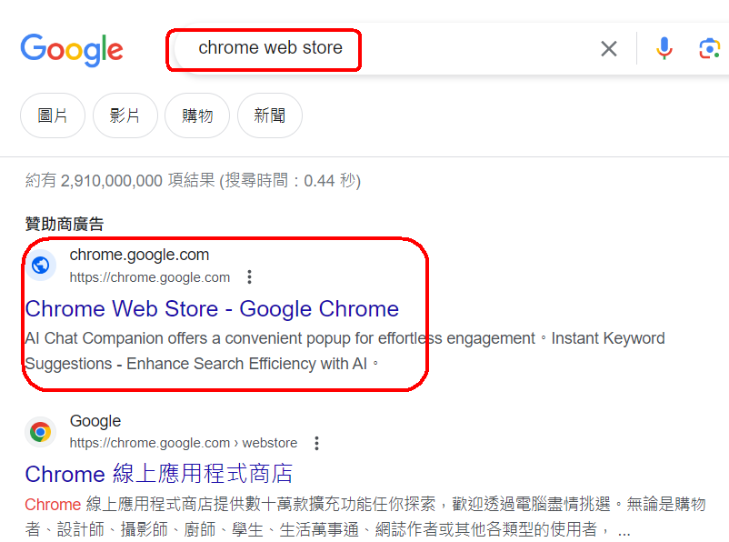
在Chrome查詢：chrome web store

Slide 21
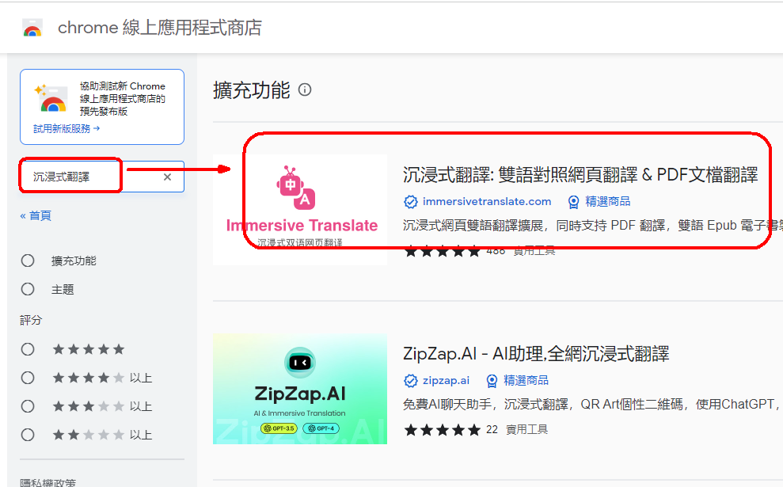
查詢：沉浸式翻譯

Slide 22
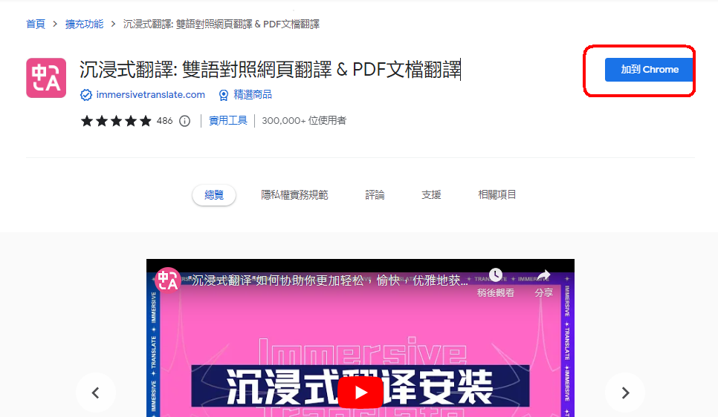
把外掛套件，加入chrome

Slide 23
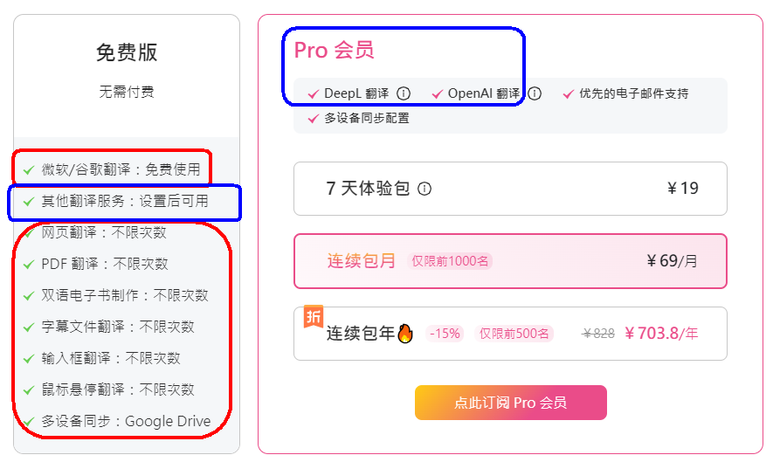
權限

Slide 24
到彭博社網站
bloomberg

Slide 25
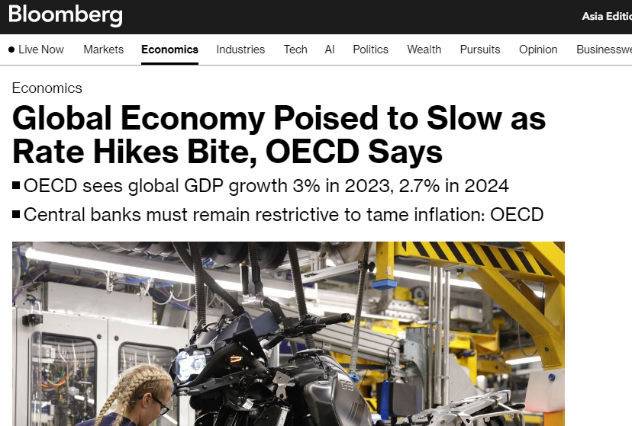
原始文章

Slide 26
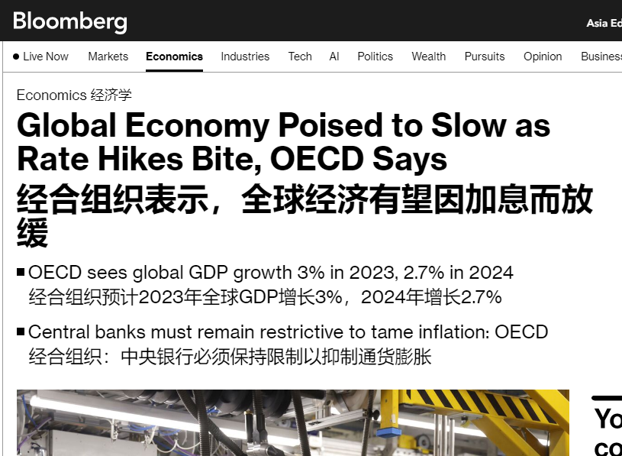
Alt+A：快速鍵段落翻譯

Slide 27
到日本yahoo

Slide 28
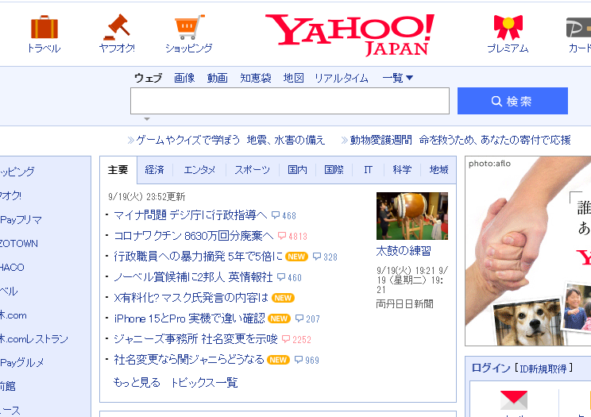
到日本yahoo

Slide 29
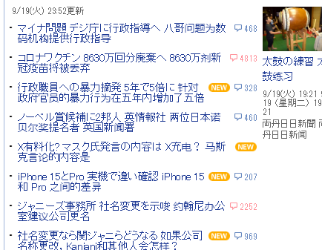
Alt+A：快速鍵段落翻譯

Slide 30
到youtube
找CNN的新聞影片

Slide 31
到youtube找CNN的新聞影片
找任何一個新聞影片，打開英文字幕：

Slide 32
Alt+A：快速鍵段落翻譯
找任何一個新聞影片，打開英文字幕：

Slide 33
打開網絡上的一個PDF檔案

Slide 34
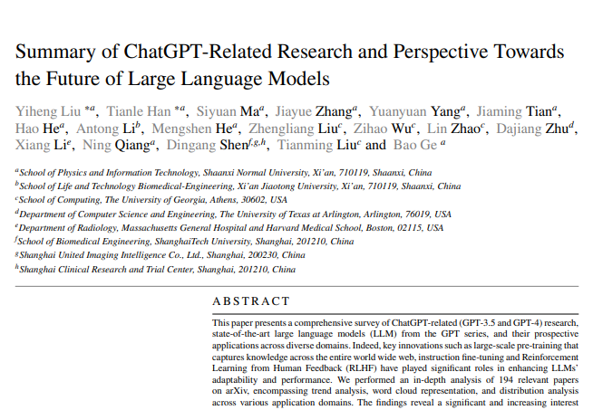
打開網絡上的一個PDF檔案 原始檔案：https://arxiv.org/pdf/2304.01852.pdf

Slide 35
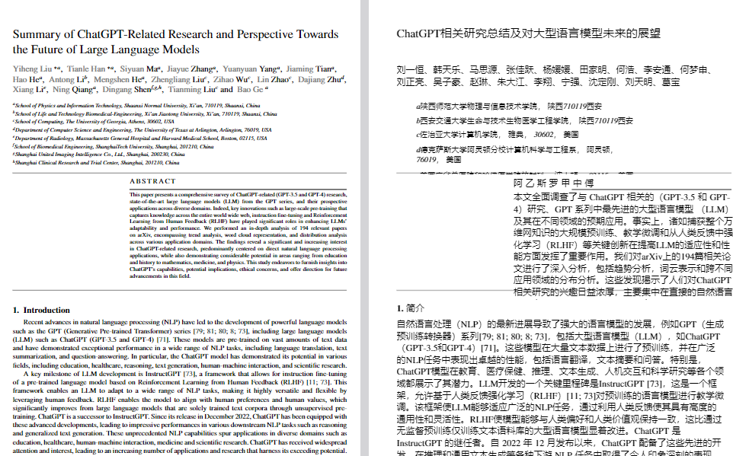
Alt+A：快速鍵段落翻譯

Slide 36
把沉浸式翻譯的按鈕
顯示在右上角工具列

Slide 37
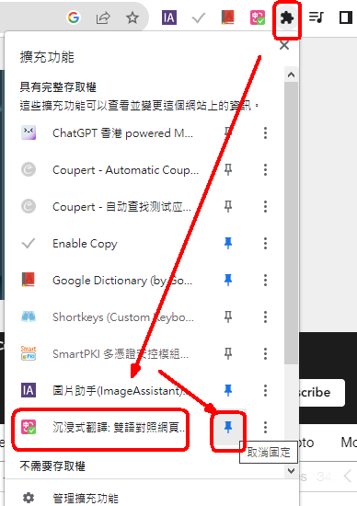
把沉浸式翻譯的按鈕顯示在右上工具列
點按右上『擴充功能』
沉浸式翻譯
固定

Slide 38
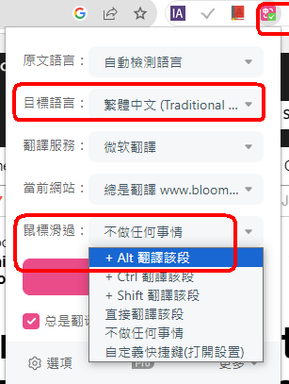
把沉浸式翻譯的按鈕顯示在右上工具列
顯示繁體中文
滑鼠滑過+Alt，就翻譯該段落

Slide 39
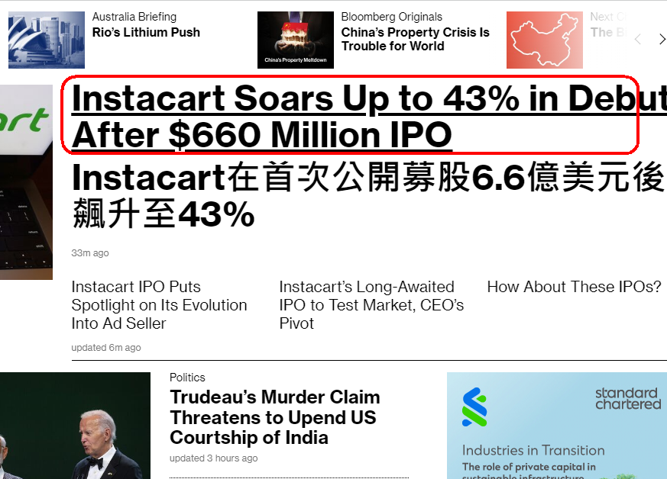
Alt+滑鼠滑過，就翻譯該段落

